Slide 1
Nezaměstnanost
- vývoj v ČR v 21. století
- struktury nezaměstnanosti
8. října 2015

Slide 2
MN před vstupem do EU
předvstupní období
obnovení hospodářského růstu, zastavení výrazného nárůstu nezaměstnanosti
pro-investiční opatření: investiční pobídky, podpora průmyslových zón
výrazný příliv PZI
na konci roku 2003 bylo 542,5 tis. nezaměstnaných a MN 10,3 %
problémové regiony:
1) Most 23,5 %
2) Karviná 20,4 %
3) Teplice 19,9 %
4) Louny 18,9 %
5) Chomutov 18,7 %
6) Ostrava-město 18,4 %
7) Bruntál 18,2 %
8) Jeseník 18,2 %
9) Hodonín 15,8 %
10) Děčín 15,6 %

Slide 3
MN po vstupu do EU (2004-2007)
„ekonomicky nejlepší odvětví od roku 1989“
vliv vstupu do EU (květen 2004) a předtím do NATO (březen 1999)
zahraniční investoři, posílení exportu, zapojení do mezinárodního obchodu
2005 až 2007 růst HDP o více než 5 %
pozvolný pokles nezaměstnaných i MN
na konci roku 2007 bylo 354,9 tis. nezaměstnaných a MN 6,0 %
1. července 2004 – metodická změna:
do výpočtu MN se už nezahrnují všichni uchazeči, ale dosažitelní uchazeči
dosažitelní uchazeči
= uchazeči o zaměstnání, kteří mohou bezprostředně nastoupit do zaměstnání při nabídce vhodného pracovního místa, tj. evidovaní nezaměstnaní, kteří nemají žádnou objektivní překážku pro přijetí zaměstnání
za dosažitelné se nepovažují:
I.) uchazeči ve vazbě či ve výkonu trestu,
II.) uchazeči v pracovní neschopnosti,
III.) uchazeči, kteří jsou zařazeni na rekvalifikační kurzy
IV.) uchazeči, kteří vykonávají krátkodobé zaměstnání
V.) uchazeči, kteří pobírají peněžitou pomoc v mateřství či podporu

Slide 4
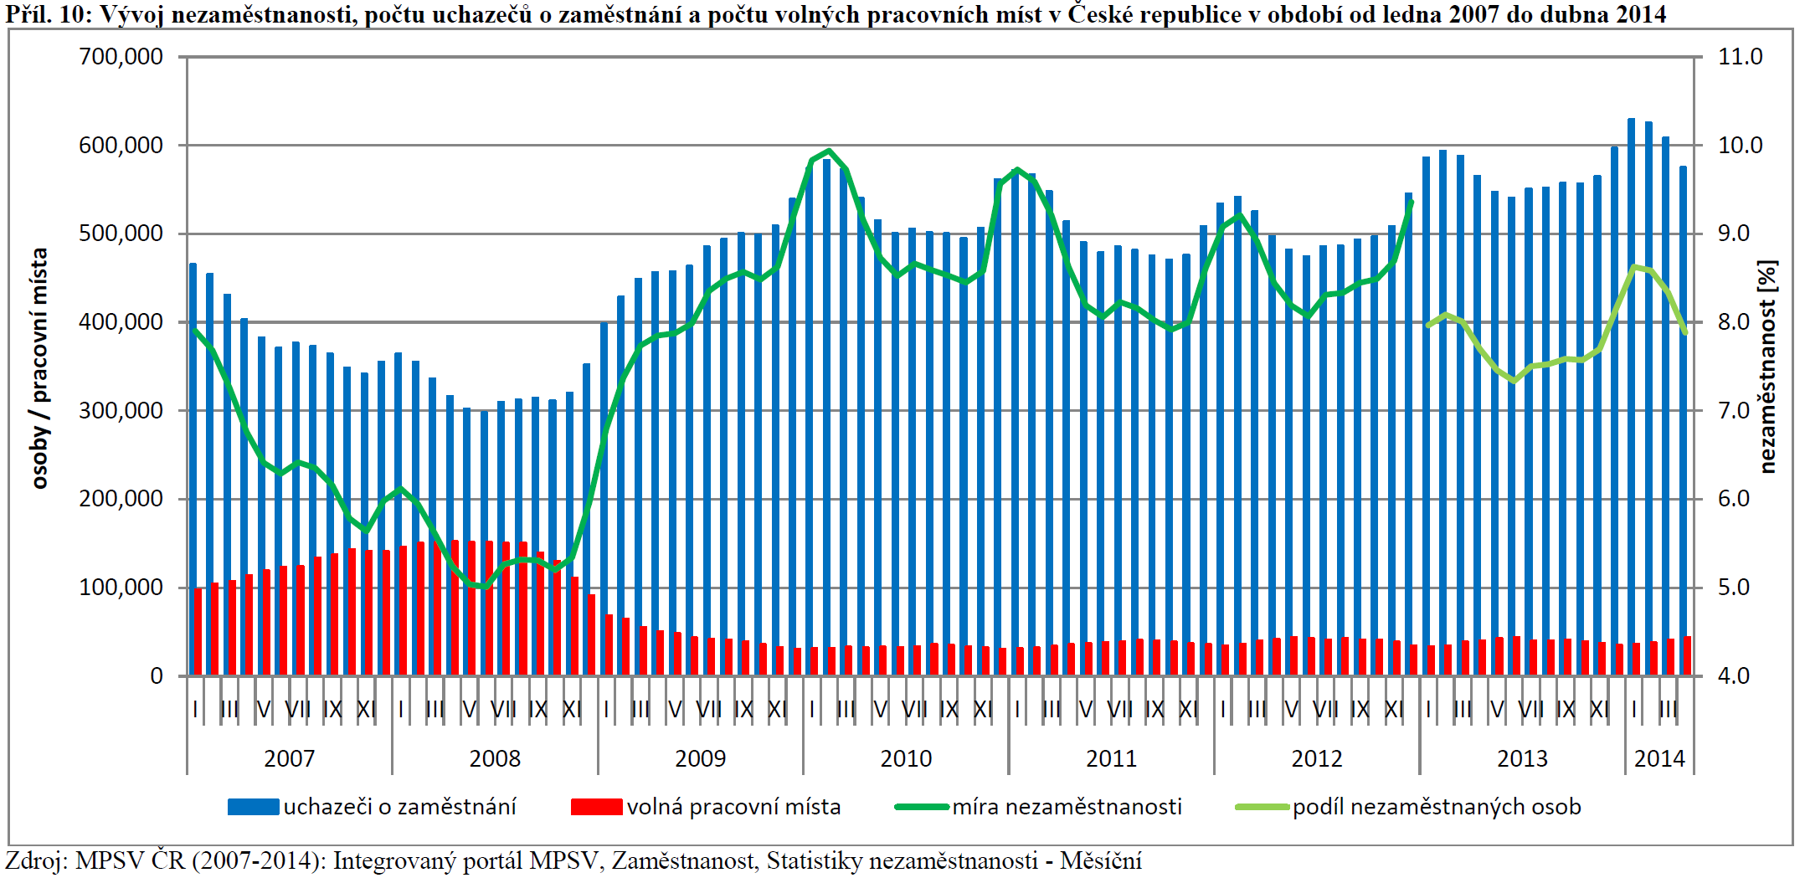
MN v období ekonomické krize
nejhorší krize od SHK ve 30. letech 20. století
červen 2008: 297,9 tis. nezaměstnaných; MN 5,0 %
únor 2010: 583,1 tis. nezaměstnaných; MN 9,9 %

Slide 5
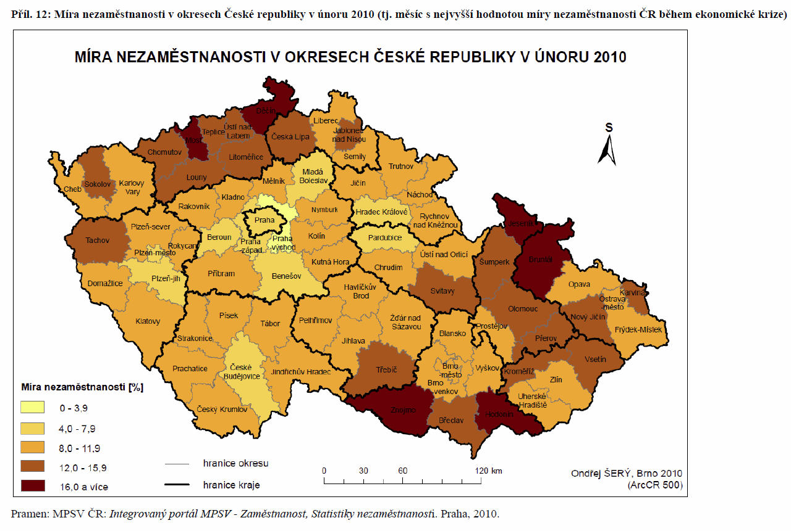

Slide 6
Podíl nezaměstnaných osob
od 1. ledna 2013 zaveden ukazatel podíl nezaměstnaných osob
na základě dohody MPSV ČR s ČSÚ
„Nový ukazatel Podíl nezaměstnaných osob má kvůli odlišné definici jinou úroveň a je tudíž s původním ukazatelem nesrovnatelný.“
(MPSV 2012)

Slide 7
Podíl nezaměstnaných osob
důvody pro změnu ukazatele
1) míra registrované nezaměstnanosti srovnává dosažitelné uchazeče o zaměstnání s pracovní silou kombinací z více zdrojů, a to evidence ÚP ČR (dosažitelní uchazeči) a výběrového šetření pracovních sil realizovaného ČSÚ (zaměstnané osoby)
2) údaje o zaměstnanosti z VŠPS na úrovni okresů nejsou dostatečně reprezentativní, detailní výsledky trpí vyšší chybovostí, pro nižší územní celky zcela chybí
3) srovnávání nebo záměna míry registrované nezaměstnanosti (MPSV) a obecné míry nezaměstnanosti (ČSÚ) a jejich nesprávná interpretace
míra registrované nezaměstnanosti (MN)
dosažitelní uchazeči (všichni)
MN = ---------------------------------------------------- * 100 [%]
pracovní síla (tj. zaměstnaní a nezaměstnaní)
podíl nezaměstnaných osob (PNO)
dosažitelní uchazeči ve věku 15-64 let
PNO = --------------------------------------------- * 100 [%]
obyvatelstvo ve věku 15-64 let

Slide 8
Podíl nezaměstnaných osob
čitatel: dosažitelní uchazeči -> dosažitelní uchazeči ve věku 15-64 let
- práce pod 15 let je nelegální (trestná)
- uchazeč ve věku 65 let a více jde ve výrazné většině do důchodu
- k 31. 8. 2014 počet uchazečů o zaměstnání ve věku 65 let a více v celé ČR: 713 osob
(tj. 0,1 % ze všech uchazečů)
jmenovatel: pracovní síla -> obyvatelstvo ve věku 15-64 let
- žáci, studenti a učni
- muži a ženy na rodičovské dovolené
- osoby v předčasném či starobním důchodu do věku 64 let včetně
- osoby s vlastním zdrojem obživy či osoby v domácnosti ve věku 15-64 let
- zaměstnaní a nezaměstnaní ve věku 65 let a více
 | MN (%) | PNO (%) | Rozdíl (p. b.)
Říjen 2012 | 8,5 | 6,7 | -1,8
Listopad 2012 | 8,7 | 6,8 | -1,9
Prosinec 2012 | 9,4 | 7,4 | -2,0

Slide 9
Ekonomická aktivita
míra ekonomické aktivity
= podíl pracovní síly (zaměstnaných a nezaměstnaných) na obyvatelstvu ve věku 15+ (případně 15-64 let)
míra zaměstnanosti
= podíl zaměstnaných na obyvatelstvu ve věku 15+ (případně 15-64 let)

Slide 10
Ekonomická aktivita
snížení míry ekonomické aktivity a míry zaměstnanosti
- nárůst počtu studentů středních škol a vysokoškoláků
- přesun pracujících důchodců do kategorie nepracujících důchodců
Specifická míra nezaměstnanosti
specifická míra nezaměstnanosti
= podíl počtu určité skupiny nezaměstnaných na shodně vymezené pracovní síle v procentech (např. určitá věková skupina, stupeň vzdělání atd.)
specifická míra nezaměstnanosti X podíl uchazečů určité skupiny na všech uchazečích

Slide 11
Nezaměstnanost v průběhu roku
nejnižší MN: konec jara/začátek léta x nejvyšší MN: zima
- vliv sezónních prací (zejména zemědělství a stavebnictví), ale také cestovní ruch
- nástup absolventů středních a vysokých škol (červen/červenec až září/říjen)
- prodlužování/ukončování smluv na dobu určitou (přelom roku)

Slide 12
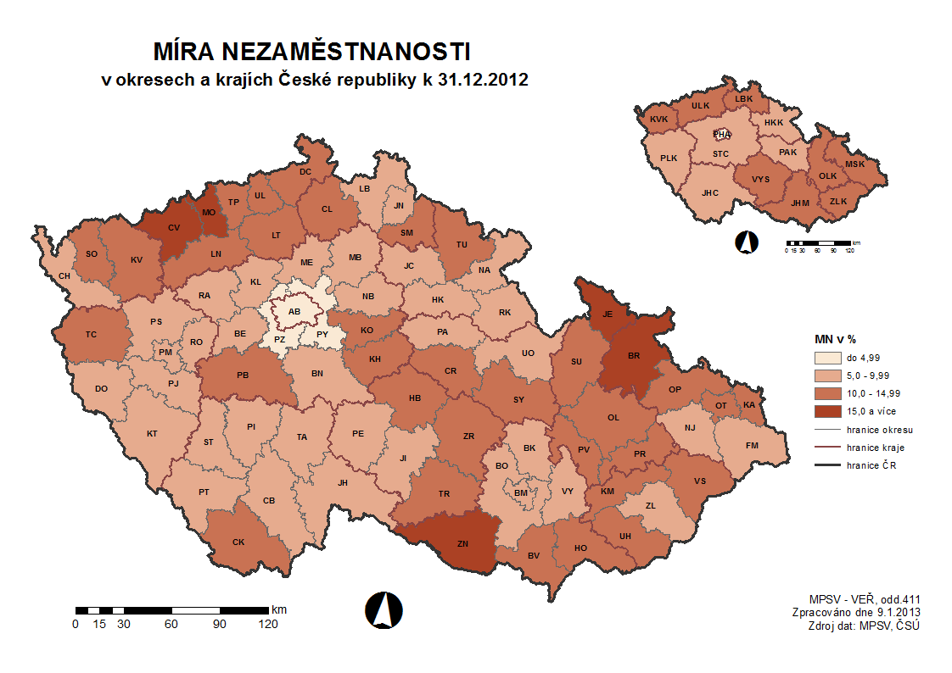

Slide 13
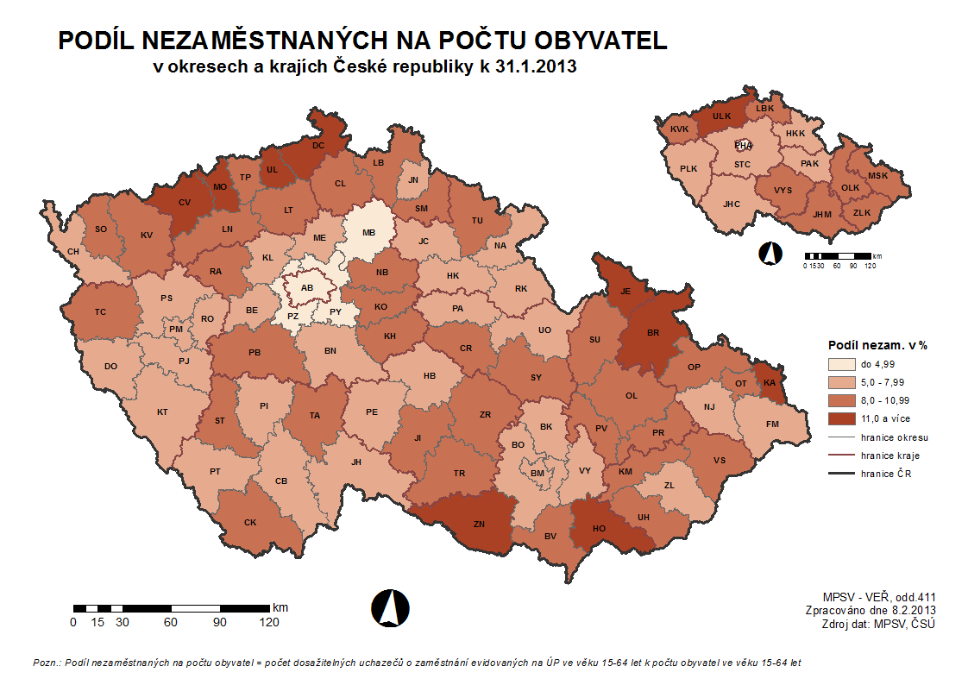

Slide 14
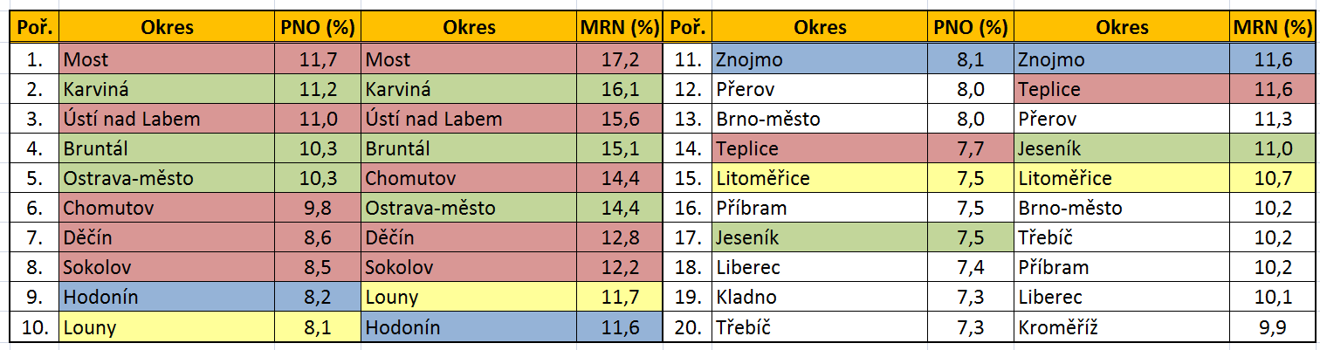
Nezaměstnanost podle regionů
nejhorší pozice (srpen 2015)
1) severní Čechy (Most, Teplice, Chomutov, Ústí nad Labem, Sokolov, Děčín)
2) severní Morava (Jeseník, Bruntál, Karviná, Ostrava-město)
3) okresy Hodonín a Znojmo
4) okresy Louny a Litoměřice

Slide 15
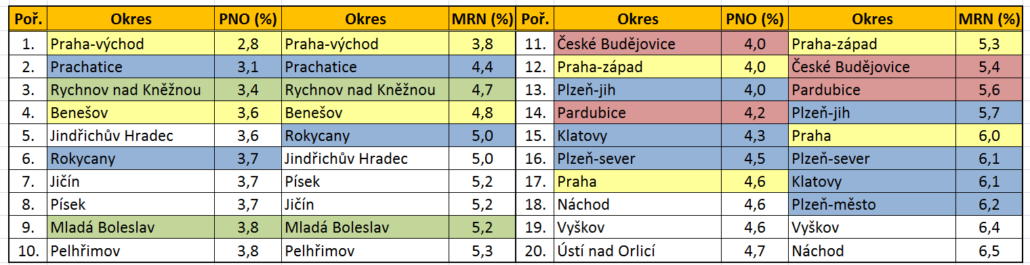
Nezaměstnanost podle regionů
nelepší pozice (srpen 2015)
1) Praha, zázemí Prahy (Benešov)
2) Plzeň, JZ Čechy (Klatovy, Rokycany)
3) Škoda Auto a autoprůmysl
4) velká (krajská) města (České Budějovice, Pardubice)

